Slide 1
模内热切设计实例
烟台海得力克模具自动化有限公司

Slide 2
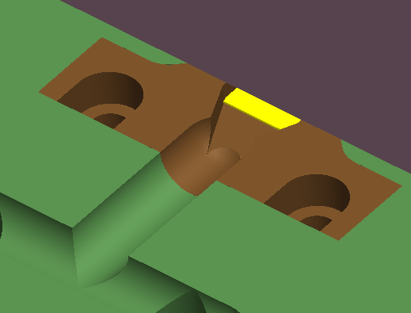
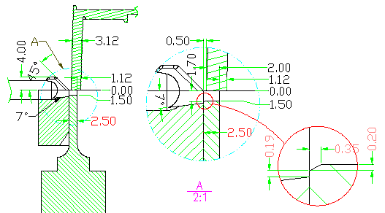
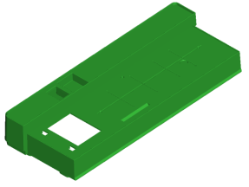
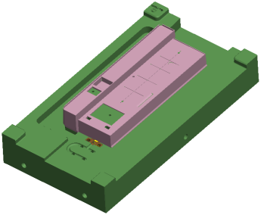
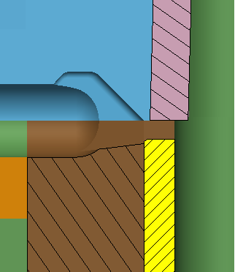
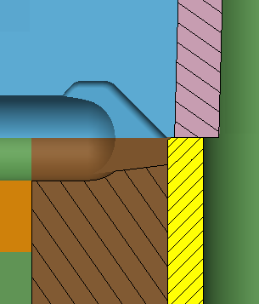
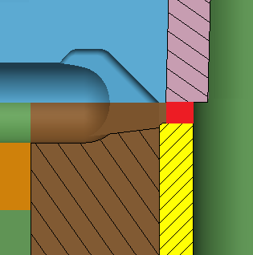
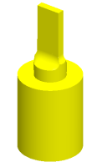
控制盒模内切浇口(方案1 搭接) 模号QJ-13586
A
产品
SEC:A-A
8mm
A
模内切A浇口
A
切刀
模内切A浇口
产品
二次进浇截面
产品
一次进浇截面
切刀端面尺寸：2.5*8
切浇口之前切刀位置
切浇口之后切刀位置
切刀
切刀
浇口 | 长（mm） | 宽（mm） | 切刀顶出高度（mm） | 排挤量体积（mm³） | 数量
A | 8 | 1.7 | 1.5 | 24 | 1
 | 一次进浇截面积（mm²） | 13.6 | 二次进浇截面积（mm²） | 16
红色区域为排挤量

Slide 3
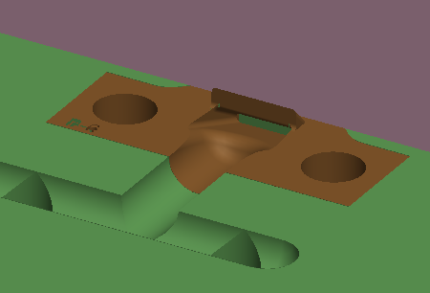
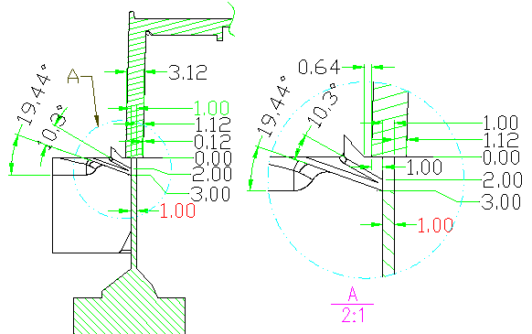
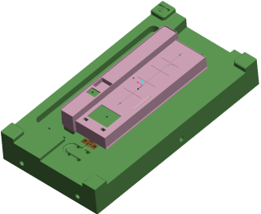
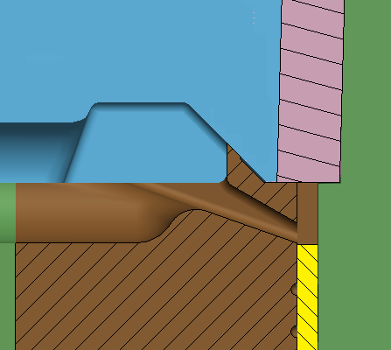
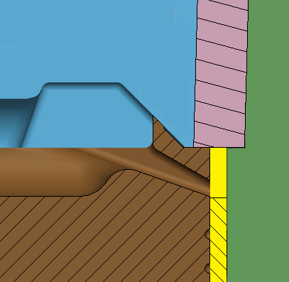
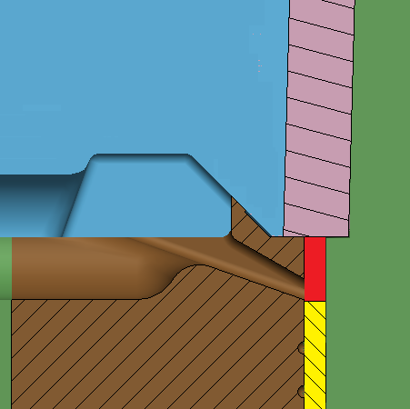
控制盒模内切浇口(方案2 潜伏) 模号QJ-13586
A
SEC:A-A
产品
8mm
离产品表面1mm
A
模内切A浇口
A
模内切A浇口
切刀
产品
二次进浇截面
产品
一次进浇截面
切刀尺寸：1*8
切浇口之前切刀位置
切刀
切浇口之后切刀位置
切刀
浇口 | 长（mm） | 宽（mm） | 切刀顶出高度（mm） | 排挤量体积（mm³） | 数量
A | 8 | 1 | 3 | 24 | 1
 | 一次进浇截面积（mm²） | 8 | 二次进浇截面积（mm²） | 8
红色区域为排挤量

Slide 4
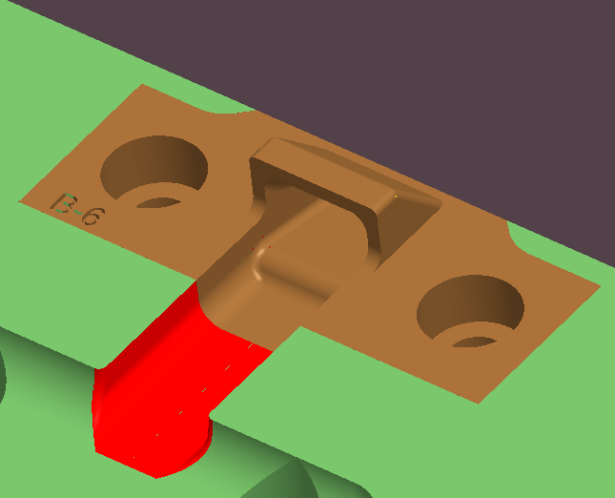
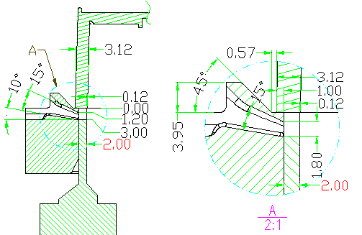
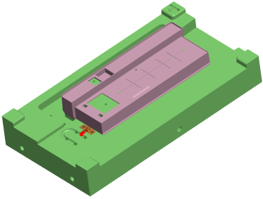
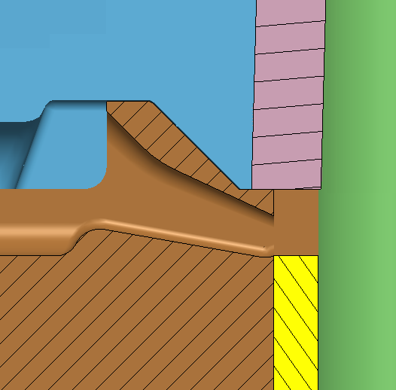
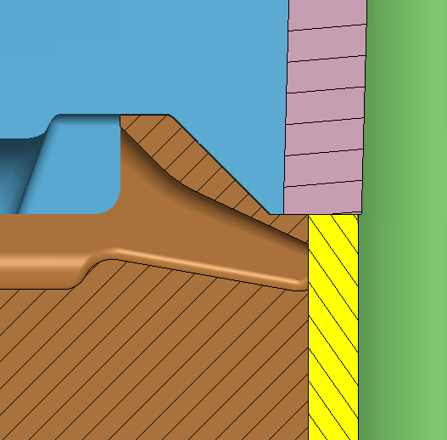
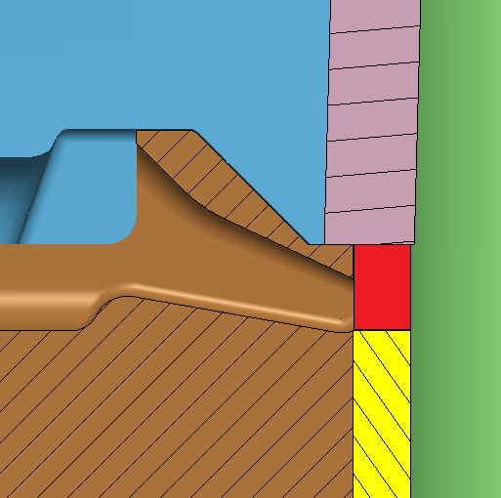
控制盒模内切浇口(方案3 潜伏) 模号QJ-13586
A
SEC:A-A
7mm
产品
A
离产品表面1mm
模内切A浇口
A
模内切A浇口
切刀
产品
二次进浇截面
产品
一次进浇截面
切刀尺寸：2*8
切浇口之前切刀位置
切刀
切浇口之后切刀位置
切刀
浇口 | 长（mm） | 宽（mm） | 切刀顶出高度（mm） | 排挤量体积（mm³） | 数量
A | 7 | 1.8 | 3 | 30 | 1
 | 一次进浇截面积（mm²） | 12.6 | 二次进浇截面积（mm²） | 16
红色区域为排挤量

Slide 5
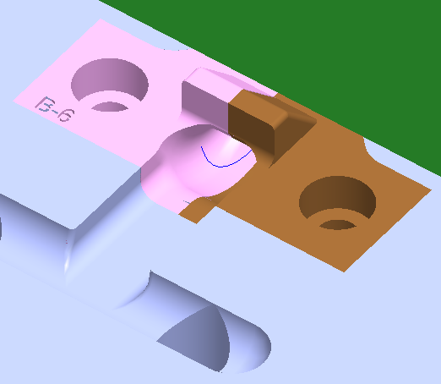
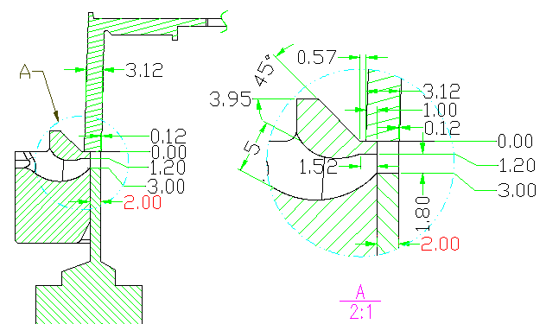
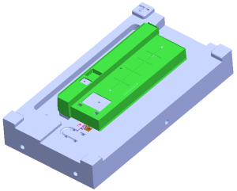
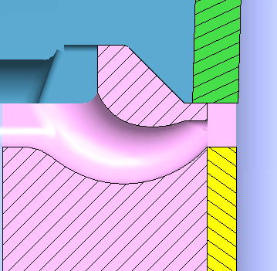
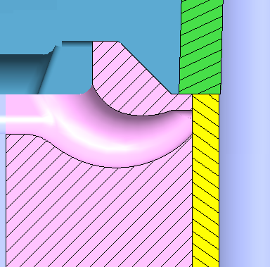
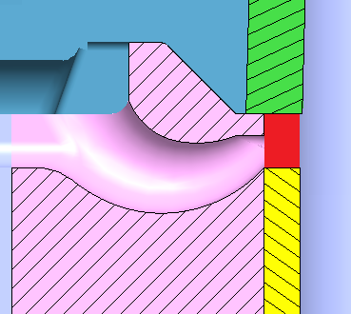
控制盒模内切浇口(方案4 牛角) 模号QJ-13586
产品
切刀厚2.0mm
7mm
离产品表面1mm
A
模内切A浇口
切刀
模内切A浇口
产品
产品
二次进浇截面
一次进浇截面
切刀尺寸：2*8
切浇口之前切刀位置
切刀
切浇口之后切刀位置
切刀
浇口 | 长（mm） | 宽（mm） | 切刀顶出高度（mm） | 排挤量体积（mm³） | 数量
A | 7 | 1.8 | 3 | 48 | 1
 | 一次进浇截面积（mm²） | 12.6 | 二次进浇截面积（mm²） | 16
红色区域为排挤量

Slide 6
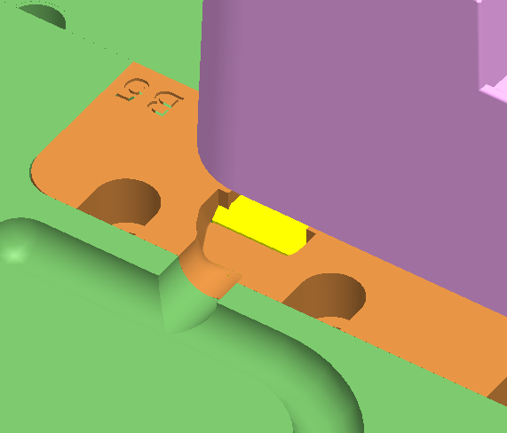
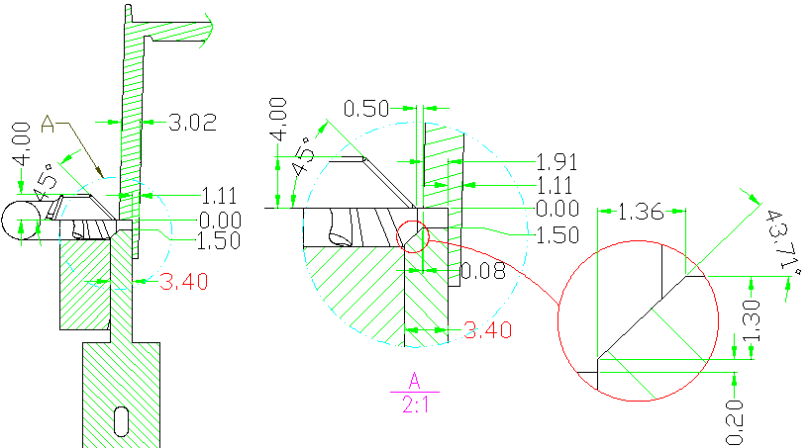
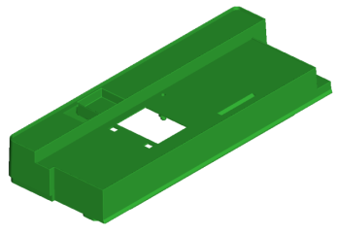
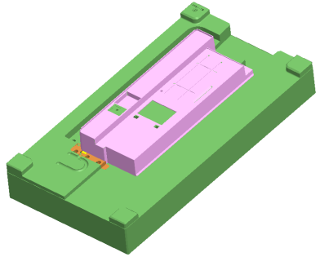
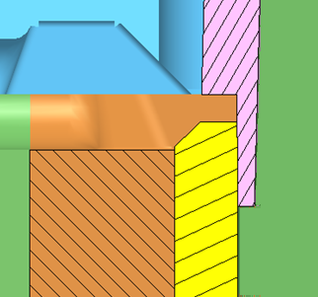
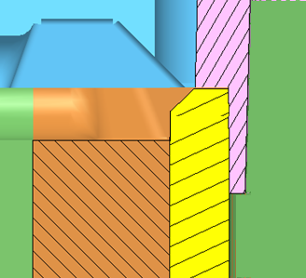
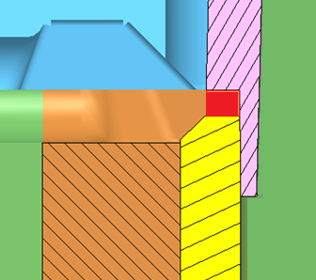
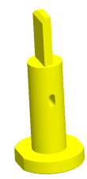
控制盒239A模内切浇口(方案1 搭接) 模号QJ-13581
8mm
A
模内切A浇口
模内切A浇口
产品
二次进浇截面
产品
一次进浇截面
切刀
切浇口之前切刀位置
切浇口之后切刀位置
切刀
切刀尺寸：2*8
浇口 | 长（mm） | 宽（mm） | 切刀顶出高度（mm） | 排挤量体积（mm³） | 数量
A | 8 | 2 | 1.5 | 24 | 1
 | 一次进浇截面积（mm²） | 12 | 二次进浇截面积（mm²） | 16
红色区域为排挤量

Slide 7
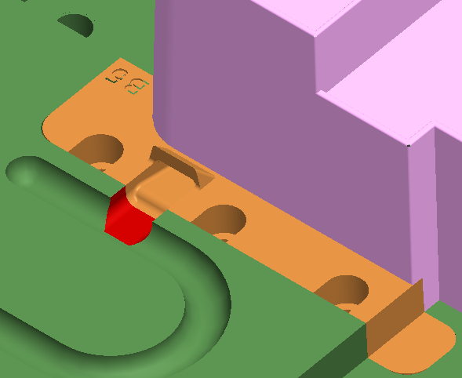
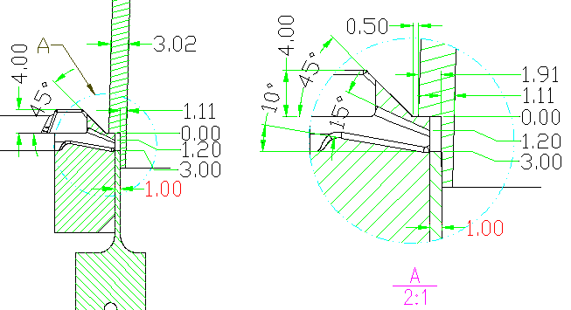
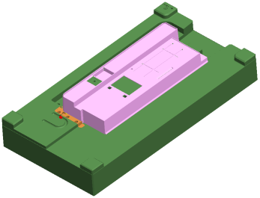
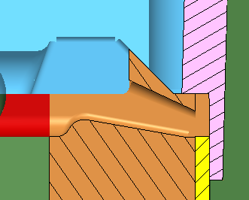
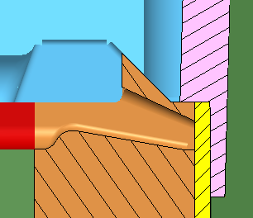
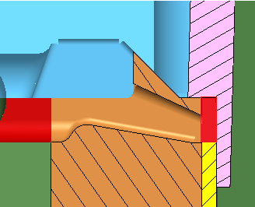
控制盒模内切浇口 (方案2 潜伏) 模号QJ-13581
7mm
A
模内切A浇口
模内切A浇口
二次进浇截面
产品
产品
一次进浇截面
切刀尺寸：1*8
切浇口之前切刀位置
切刀
切浇口之后切刀位置
切刀
浇口 | 长（mm） | 宽（mm） | 切刀顶出高度（mm） | 排挤量体积（mm³） | 数量
A | 7 | 1 | 3 | 21 | 1
 | 一次进浇截面积（mm²） | 12.6 | 二次进浇截面积（mm²） | 32
红色区域为排挤量

Slide 8
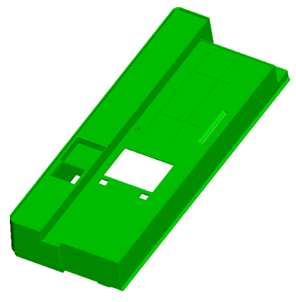
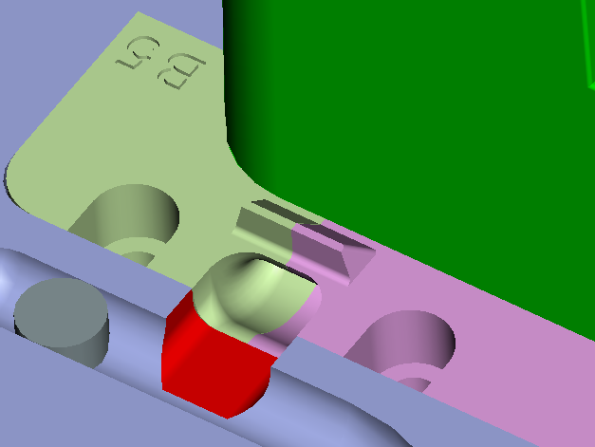
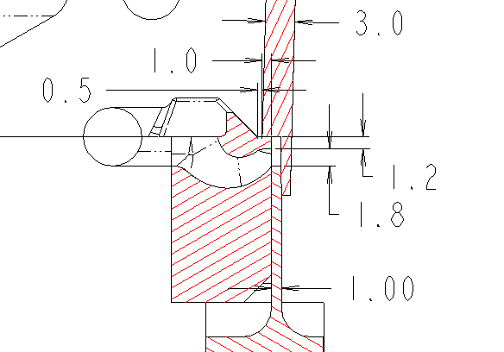
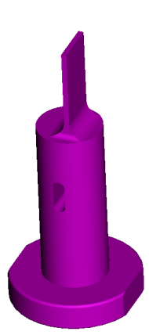
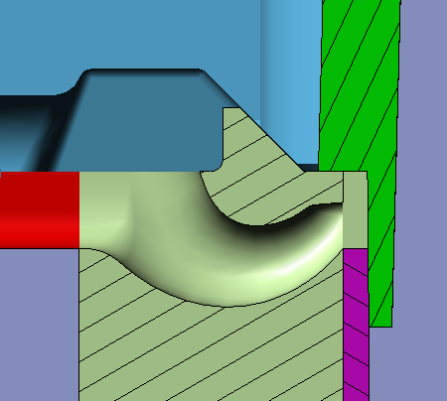
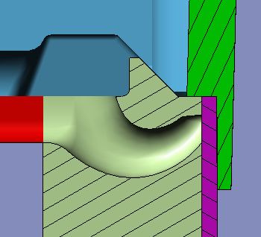
控制盒模内切浇口(方案3 牛角) 模号QJ-13581
产品
7mm
A
模内切A浇口
切刀
模内切A浇口
产品
二次进浇截面
产品
产品
一次进浇截面
切刀尺寸：2*10
切浇口之前切刀位置
切刀
切浇口之后切刀位置
切刀
切刀
浇口 | 长（mm） | 宽（mm） | 切刀顶出高度（mm） | 排挤量体积（mm³） | 数量
A | 7 | 1.8 | 3 | 24 | 1
 | 一次进浇截面积（mm²） | 12.6 | 二次进浇截面积（mm²） | 8
红色区域为排挤量
模内切A浇口

Slide 9
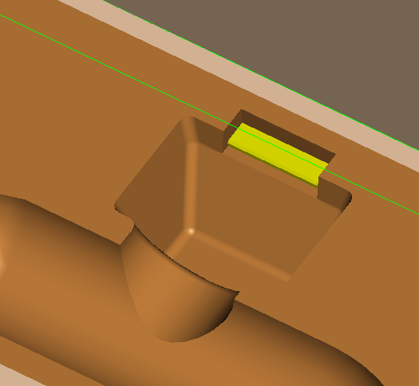
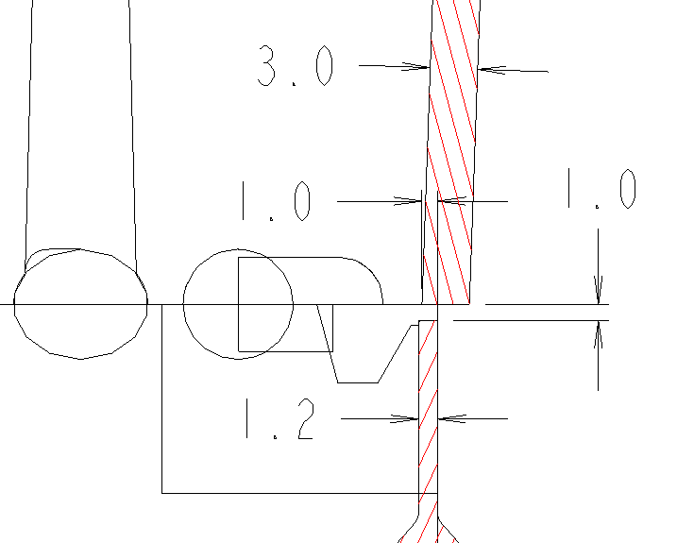
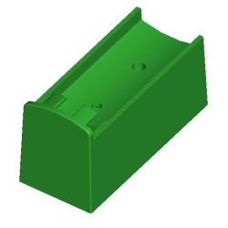
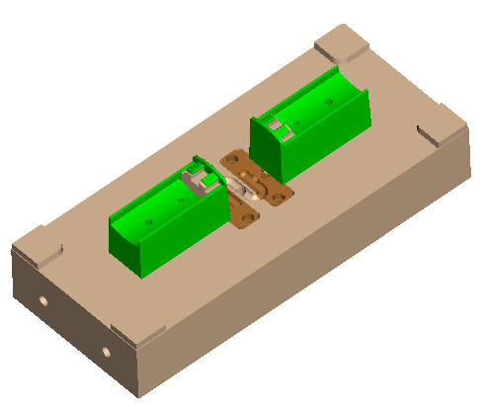
拉手座模内切搭接浇口(方案一) 模号HC130104
5mm
A
模内切浇口
切刀厚1.2mm
产品
产品
二次进浇截面
一次进浇截面
切刀尺寸：1.2*5
切浇口之前
切刀位置
切刀
切浇口之后
切刀位置
切刀
浇口 | 长（mm） | 宽（mm） | 切刀顶出高度（mm） | 排挤量体积（mm³） | 数量
A | 5 | 1.2 | 1 | 5 | 1x2
 | 进浇截面积（mm²） | 5 | 二次进浇截面积（mm²） | 5
红色区域为排挤量

Slide 10
拉手座模内切潜伏浇口(方案二) 模号HC130104
切刀厚1mm
5mm
A
模内切浇口
产品
产品
二次进浇截面
一次进浇截面
切刀
切刀
切刀尺寸：1*5
切浇口之前
切刀位置
切浇口之后
切刀位置
浇口 | 长（mm） | 宽（mm） | 切刀顶出高度（mm） | 排挤量体积（mm³） | 数量
A | 5 | 1 | 3 | 15 | 1x2
 | 一次进浇截面积（mm²） | 4.6 | 二次进浇截面积（mm²） | 5
红色区域为排挤量

Slide 11
拉手座模内切潜伏浇口(方案三) 模号HC130104
切刀厚2mm
5mm
A
模内切浇口
产品
二次进浇截面
产品
一次进浇截面
切刀
切刀
切刀尺寸：2*5
切浇口之前
切刀位置
切浇口之后
切刀位置
浇口 | 长（mm） | 宽（mm） | 切刀顶出高度（mm） | 排挤量体积（mm³） | 数量
A | 5 | 2 | 3 | 30 | 1x2
 | 一次进浇截面积（mm²） | 4.6 | 二次进浇截面积（mm²） | 10
红色区域为排挤量

Slide 12
拉手座模内切牛角浇口(方案四) 模号HC130104
切刀厚2mm
5mm
A
模内切浇口
二次进浇截面
产品
产品
一次进浇截面
切刀
切刀
切刀尺寸：2*5
切浇口之前
切刀位置
切浇口之后
切刀位置
浇口 | 长（mm） | 宽（mm） | 切刀顶出高度（mm） | 排挤量体积（mm³） | 数量
A | 5 | 2 | 3 | 30 | 1x2
 | 一次进浇截面积（mm²） | 4.6 | 二次进浇截面积（mm²） | 10
红色区域为排挤量

Slide 13
门封模内切浇口 模号QJ-13624
10mm
A
16mm
B
D
C
E
A
B
模内切A浇口
模内切B,C,D,E浇口
模内切A,B,C,D E浇口截面图
浇口 | 长（mm） | 宽（mm） | 高（mm） | 面积（mm²） | 体积（mm³） | 数量
A | 16 | 1.0 | 1.0 | 16 | 16 | 1
B,C,D,E | 10 | 1.0 | 1.0 | 10 | 10 | 4

Slide 14
门封模内切浇口 模号QJ-13622
16mm
10mm
A
D
B
C
模内切A浇口
模内切B,C,D浇口
A
B
模内切A,B,C,D浇口截面图
模内切A浇口
模内切B,C,D浇口
浇口 | 长（mm） | 宽（mm） | 高（mm） | 面积（mm²） | 体积（mm³） | 数量
A | 16 | 1.0 | 1.0 | 10 | 10 | 1
B,C,D | 10 | 1.0 | 1.0 | 16 | 16 | 3

Slide 15
门面模内切搭接浇口(方案一) 模号MH-2013160
10mm
A
A
A
A
产品
模内切A浇口
模内切A浇口
切刀
二次进浇截面
产品
产品
产品
一次进浇截面
切刀尺寸：1.7*10
切浇口之前切刀位置
切刀
切浇口之后切刀位置
切刀
切刀
浇口 | 长（mm） | 宽（mm） | 切刀顶出高度（mm） | 排挤量体积（mm³） | 数量
A | 10 | 1.5 | 1 | 15 | 4
 | 一次进浇截面积（mm²） | 15 | 二次进浇截面积（mm²） | 15
红色区域为排挤量

Slide 16
门面模内切牛角浇口(方案二) 模号MH-2013160
9mm
A
A
A
产品
A
模内切A浇口
切刀
模内切A浇口
产品
产品
产品
二次进浇截面
一次进浇截面
切刀尺寸：2*10
切浇口之前切刀位置
切刀
切浇口之后切刀位置
切刀
切刀
浇口 | 长（mm） | 宽（mm） | 切刀顶出高度（mm） | 排挤量体积（mm³） | 数量
A | 9 | 1.8 | 3 | 60 | 4
 | 一次进浇截面积（mm²） | 16.2 | 二次进浇截面积（mm²） | 20
红色区域为排挤量

Slide 17
控制盒模内切潜伏浇口(方案一) 模号MH2013161
产品
切刀厚1.7mm
10mm
A
A
模内切A浇口
切刀
切刀
模内切A浇口
产品
二次进浇截面
产品
一次进浇截面
切浇口之前切刀位置
切刀
切浇口之后切刀位置
切刀
切刀尺寸：1.7*10
浇口 | 长（mm） | 宽（mm） | 切刀顶出高度（mm） | 排挤量体积（mm³） | 数量
A | 10 | 1.7 | 1 | 17 | 2
 | 一次进浇截面积（mm²） | 10 | 二次进浇截面积（mm²） | 17
红色区域为排挤量

Slide 18
控制盒模内切牛角浇口(方案二) 模号MH2013161
产品
7mm
切刀厚1.7mm
A
A
模内切A浇口
切刀
模内切A浇口
产品
二次进浇截面
产品
一次进浇截面
切浇口之前切刀位置
切浇口之后切刀位置
切刀
切刀尺寸：1.7*8
切刀
浇口 | 长（mm） | 宽（mm） | 切刀顶出高度（mm） | 排挤量体积（mm³） | 数量
A | 7 | 1.8 | 3 | 40.8 | 2
 | 一次进浇截面积（mm²） | 12.6 | 二次进浇截面积（mm²） | 13.6
红色区域为排挤量

Slide 19
控制盒模内切浇口(方案一 搭接) 模号QJ-13536
产品
10mm
A
模内切A浇口
切刀
模内切A浇口
二次进浇截面
产品
产品
一次进浇截面
切刀端面尺寸：0.9*10
切浇口之前切刀位置
切刀
切浇口之后切刀位置
切刀
浇口 | 长（mm） | 宽（mm） | 切刀顶出高度（mm） | 排挤量体积（mm³） | 数量
A | 10 | 0.8 | 0.8 | 6.4 | 1
 | 一次进浇截面积（mm²） | 8 | 二次进浇截面积（mm²） | 8
红色区域为排挤量

Slide 20
控制盒模内切浇口(方案二 潜伏) 模号QJ-13536
8.9mm
A
模内切A浇口
模内切A浇口
产品
产品
二次进浇截面
一次进浇截面
切浇口之前切刀位置
切浇口之后切刀位置
切刀端面尺寸：0.9*10
切刀
切刀
浇口 | 长（mm） | 宽（mm） | 切刀顶出高度（mm） | 排挤量体积（mm³） | 数量
A | 10 | 1.5 | 2.5 | 22.5 | 1
 | 一次进浇截面积（mm²） | 15 | 二次进浇截面积（mm²） | 9
红色区域为排挤量

Slide 21
Thanks!
烟台海得力克模具自动化有限公司
模内时序控制自动化应用

